Slide 1
Análisis de la Imagen Personal de Richard Carapaz
Nombre: Elvis Crespo Suarez

Slide 2
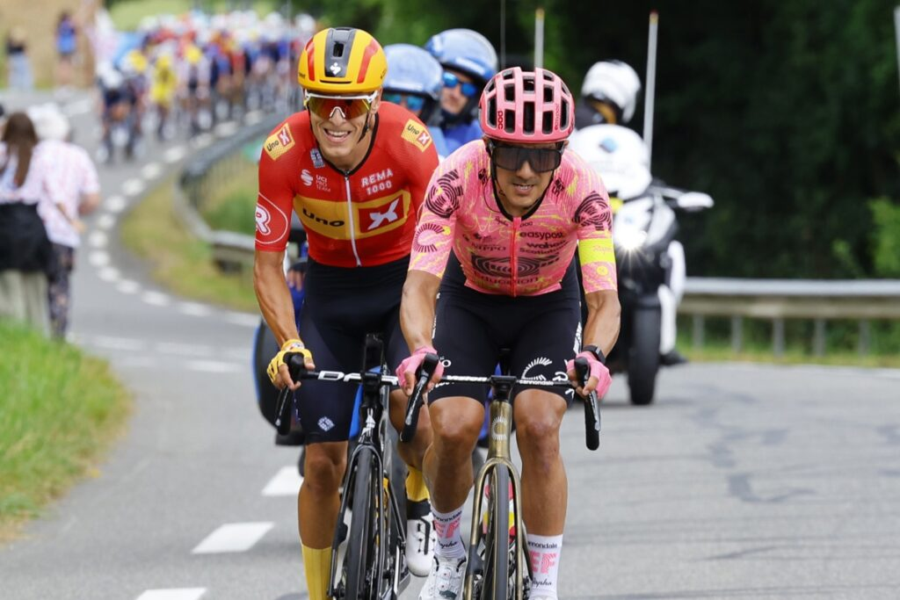
Forma de Vestir
Competencias y Entrenamientos: Utiliza uniformes de ciclismo aerodinámicos, generalmente de colores vivos como el amarillo, rojo y azul. Equipamiento completo con casco, gafas de sol, guantes y zapatillas especiales.

Slide 3

Eventos Públicos y Entrevistas
Fuera de competencias, se le ve con ropa casual deportiva, como camisetas, chaquetas y jeans. En eventos más formales, ha sido visto con trajes o camisas elegantes, aunque mantiene un estilo sencillo y cómodo.

Slide 4

Redes Sociales
En redes sociales, proyecta una imagen cercana, motivacional e inspiradora, con vestimenta que varía desde deportiva hasta casual. Siempre activo, compartiendo aspectos de su entrenamiento y vida diaria.

Slide 5
Conclusión
Richard Carapaz proyecta una imagen multifacética que combina profesionalismo y humildad. Su forma de vestir y paralenguaje reflejan su dedicación al deporte y su accesibilidad como figura pública. En todos los escenarios, mantiene una imagen coherente que inspira respeto y admiración.

Slide 6
Análisis de TechnoMegaStore

Slide 7

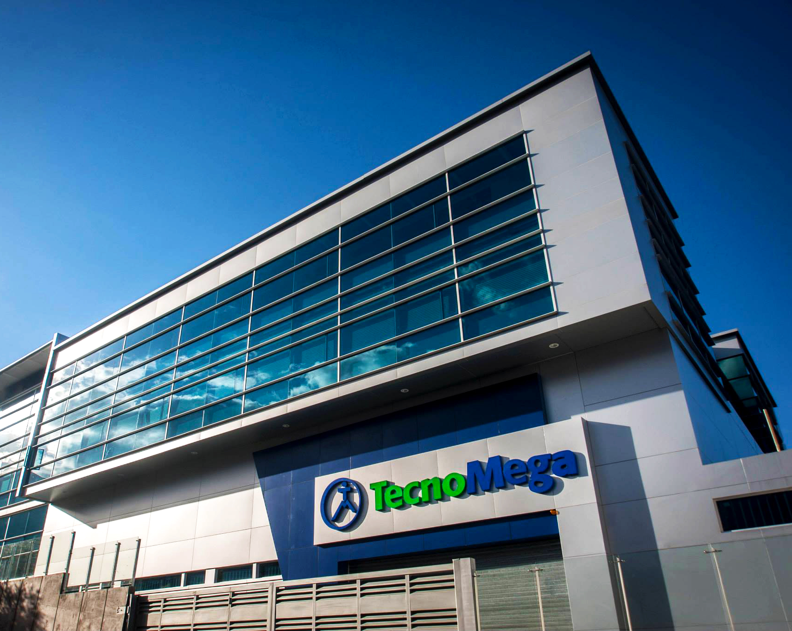
Investigación de la Empresa
Contexto General:
Nombre de la Empresa: TechnoMegaStore
• País de Operación: Ecuador
• Tipo de Actividad: Venta de artículos tecnológicos
• Productos y Servicios: TechnoMegaStore se especializa en la venta de artículos tecnológicos como computadoras, teléfonos móviles, accesorios electrónicos, electrodomésticos, y servicios de soporte técnico.

Slide 8
Análisis de la Imagen Empresarial
Imagen ante la Comunidad:
TechnoMegaStore proyecta una imagen moderna y tecnológica, posicionándose como un líder en el sector de venta de artículos tecnológicos en Ecuador. Su imagen es de una empresa confiable, innovadora y accesible, que ofrece productos de calidad a precios competitivos.
Misión, Visión y Valores Corporativos:
• Misión: Proporcionar productos tecnológicos de alta calidad que mejoren la vida de sus clientes, ofreciendo un servicio excepcional y una experiencia de compra única.
• Visión: Convertirse en la tienda líder en el mercado ecuatoriano de tecnología, reconocida por su innovación, calidad y compromiso con la satisfacción del cliente.
Valores Corporativos:
• Innovación: Constantemente buscan nuevas formas de mejorar sus productos y servicios.
• Calidad: Se comprometen a ofrecer productos de alta calidad.
• Servicio al Cliente: La satisfacción del cliente es su prioridad.
• Responsabilidad Social: Están comprometidos con el bienestar de la comunidad y el medio ambiente.
Colores que Representan a la Empresa:
• Los colores corporativos de TechnoMegaStore son azul y blanco, que representan confianza, profesionalismo y modernidad.

Slide 9

Actividades de la Empresa
Actividades Empresariales:
• TechnoMegaStore se dedica principalmente a la venta de una amplia gama de productos tecnológicos. Ofrecen una experiencia de compra en línea y en tiendas físicas, con un enfoque en la innovación y la accesibilidad.
Actividades ante la Comunidad:
• Programas de Donación: Donación de equipos tecnológicos a escuelas y comunidades necesitadas.
• Talleres y Capacitaciones: Ofrecen talleres gratuitos sobre el uso de la tecnología.

Slide 10
Conclusión
TechnoMegaStore proyecta una imagen sólida y confiable en el mercado ecuatoriano de tecnología. Sus valores corporativos de innovación, calidad, servicio al cliente y responsabilidad social, junto con sus actividades empresariales y comunitarias, refuerzan su posición como líder en el sector.

Slide 11
Referencias
Smith, J. (2020). Richard Carapaz: Un ciclista excepcional. Editorial Deportiva. Gómez, P. (2021). Entrevista con Richard Carapaz. Revista Ciclismo.

